Slide 1
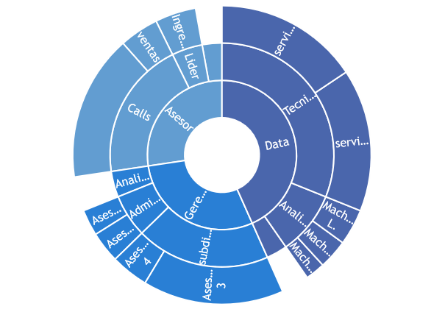
Limpieza de datos y análisis exploratorio
600.000
Filtrado de puestos tecnológicos

Slide 2





Filtrado por puestos y divisiones tecnológicas

Slide 3
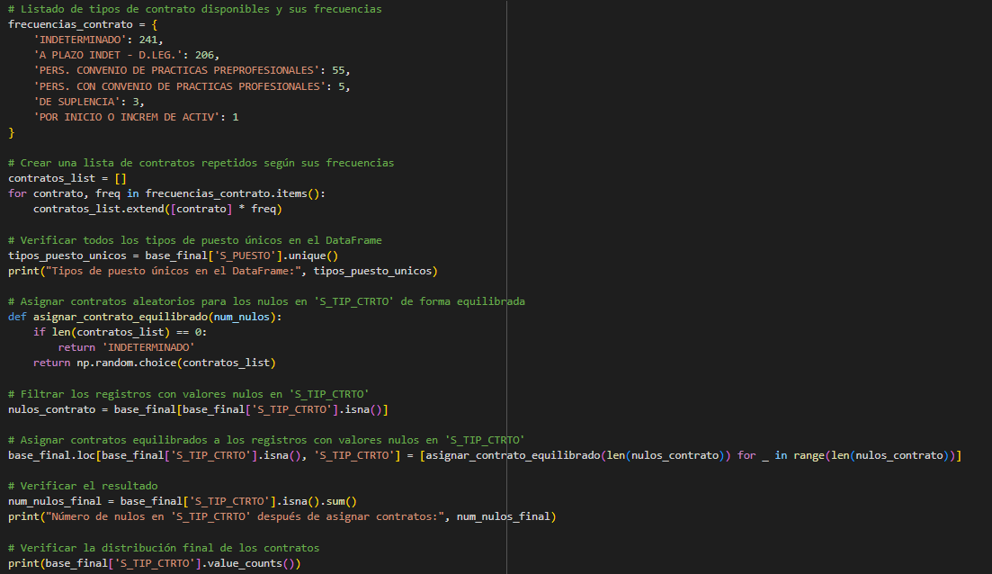


Limpieza de datos y reducción de variables

Slide 4
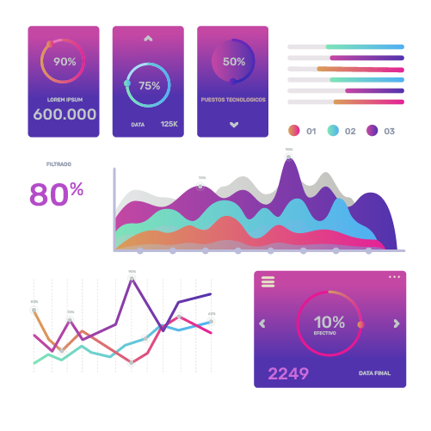

2249 empleados tecnológicos, variable objetivo: cesados
2249

